Slide 1


UNIVERSIDAD AUTÓNOMA DEL ESTADO DE HIDALGO
ESCUELA SUPERIOR DE ZIMAPÁN
Licenciatura en Derecho
Tema: Naturaleza, definición y alcances de los títulos de crédito
Lic. Lic. Sandra Martínez Lorenzo
Enero – Junio 2014

Slide 2
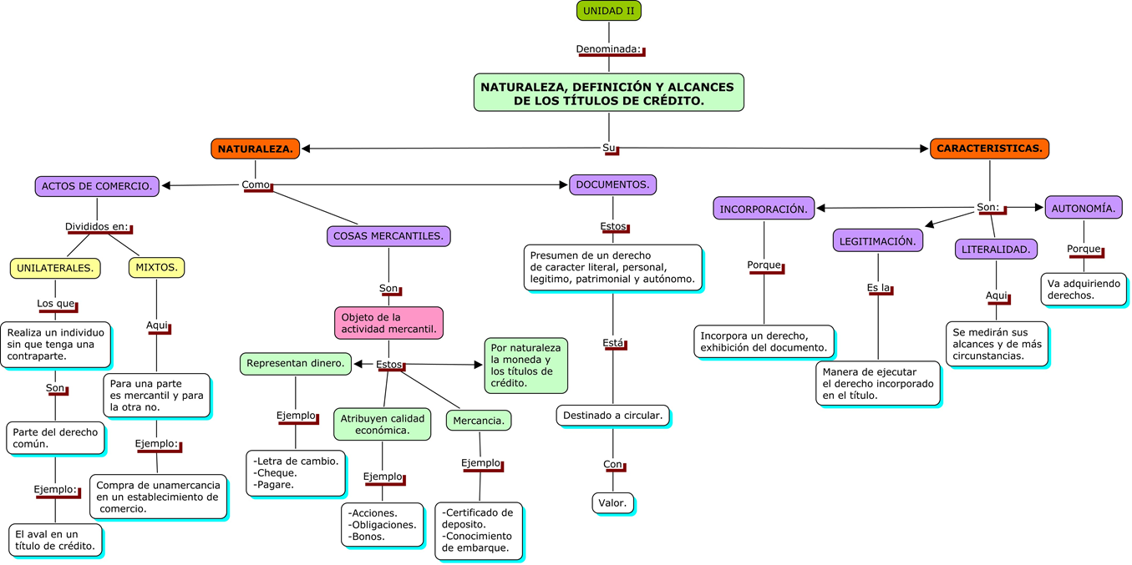
UNIVERSIDAD AUTÓNOMA DEL ESTADO DE HIDALGO
ESCUELA SUPERIOR DE ZIMAPÁN
Bibliografía
Código de comercio (2014)
Ley General de títulos y Operaciones de crédito (2014).
Mantilla Molina, Roberto I. Derecho Mercantil. Ed. Porrúa. México, 1998

